Slide 1
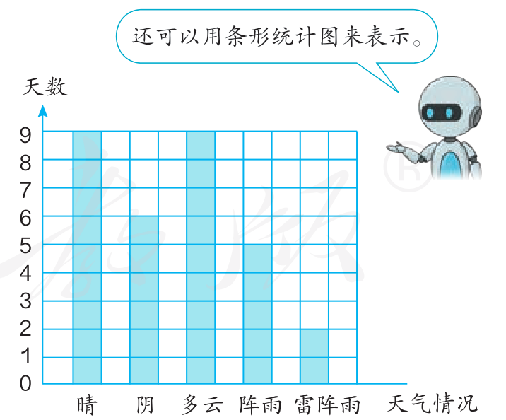
四年级 数学 人教版小学数学 上册
条形统计图
整理收集到的生活数据
用直观的图形表示数量
初步认识条形统计图
Notes:
同学们好！今天我们来学习第七单元的条形统计图。面对一个月里复杂多变的天气记录，怎样才能一眼看出哪种天气多、哪种天气少呢？让我们一起走进统计的世界。
教材来源：E:\小学教材_统编人教版\数学_人教版\义务教育教科书 · 数学四年级上册.pdf
PDF页码：99

Slide 2
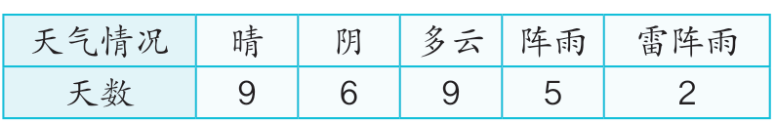
四年级 数学 人教版小学数学 上册
从统计表到条形统计图
统计表能直接看出具体天数
画圈图用圈的多少表示天数
条形图用直条高度表示数量
Notes:
大家看，小东把八月的天气整理成了统计表，晴天9天，阴天6天，多云9天，阵雨5天，雷阵雨2天，每个具体数据都清清楚楚。
小红用画圆圈的方法表示天数，可是如果圆圈画得不整齐，数起来挺费劲的，右边的条形统计图有什么不一样呢？
问得真好！条形统计图每一格高度完全相同，直条越高代表数量越多，左边还标有刻度，不需要挨个数圈就能快速读数。
教材来源：E:\小学教材_统编人教版\数学_人教版\义务教育教科书 · 数学四年级上册.pdf
PDF页码：99

Slide 3
四年级 数学 人教版小学数学 上册
条形统计图的结构
横轴表示统计项目的名称
纵轴表示数量，1格代表1天
直条的高度对应具体数量
Notes:
我们仔细观察条形统计图。横轴标明了晴、阴、多云等天气情况，纵轴从0到9标明天数。在这里，纵轴上的每一格代表1天。
比如雷阵雨有2天，就在雷阵雨上方涂出2个小格；晴天有9天，直条就涂到刻度9。直条的高矮清晰反映出不同天气的天数差异。
教材来源：E:\小学教材_统编人教版\数学_人教版\义务教育教科书 · 数学四年级上册.pdf
PDF页码：99

Slide 4
四年级 数学 人教版小学数学 上册
读图思考与对比
晴9天，阴6天，多云9天
阵雨5天，雷阵雨2天
哪些天气天数最多？各有几天？
怎样从同一幅条形图中比较多少？
可以暂停视频，想好再继续。
Notes:
题目数据都在屏幕上：晴九天，阴六天，多云九天，阵雨五天，雷阵雨两天。哪些天气天数最多，各有几天？同一幅条形图能怎样帮助我们比较？请想一想。
我会注意有没有并列最多的情况，再联系直条的高度来说明。
教材来源：E:\小学教材_统编人教版\数学_人教版\义务教育教科书 · 数学四年级上册.pdf
PDF页码：[99, 100, 101]

Slide 5
四年级 数学 人教版小学数学 上册
读图解答与特点对比
晴天和多云天数最多，都是9天
统计表：便于记录和看清具体数值
条形图：直观形象，便于直观比较
Notes:
晴和多云都是九天，并列最多。在这幅每格表示一天的图中，它们的直条一样高。雷阵雨只有两天，直条最矮。
完全正确！统计表能非常准确地呈现每个具体数值；而条形统计图更直观形象，不用细读数字，扫一眼直条高矮就能迅速比出多少。
教材来源：E:\小学教材_统编人教版\数学_人教版\义务教育教科书 · 数学四年级上册.pdf
PDF页码：99

Slide 6
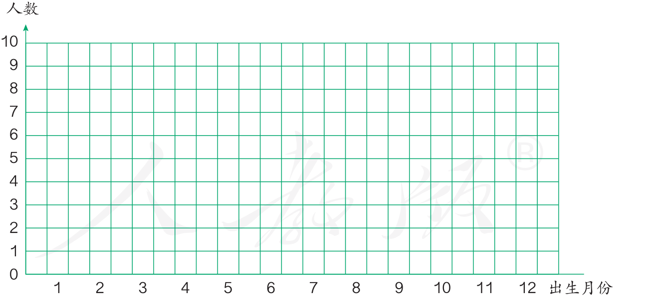
四年级 数学 人教版小学数学 上册
用条形统计图表示数据
收集数据后依次填入统计表
横轴找月份，纵轴找人数刻度
以1格代表1人，涂出对应直条
Notes:
老师，如果我们在统计班级出生月份时，某个月份的人数是0，在条形图上该怎么表示呢？
如果某个月没有人出生，也就是人数为0，那么这个月份上方就空着不涂格，直条的高度就是0。
绘制时，先看表中的人数，在纵轴上找到刻度，再对应月份整齐涂好直条，画完后别忘了对照原数据检查核对。
教材来源：E:\小学教材_统编人教版\数学_人教版\义务教育教科书 · 数学四年级上册.pdf
PDF页码：100

Slide 7
四年级 数学 人教版小学数学 上册
学习总结与自检
先看每格代表多少，再读直条
同一幅图中，用直条高度比较多少
练习：根据数据画图，再逐项核对
自检：项目齐全，刻度、条高正确
Notes:
今天学习的这幅图，每格表示一天。以后看到条形统计图，也要先看清每格表示多少，不能直接把格数当成数据。画图以后，把每一条的高度和原来的数据逐项核对，就能检查是否画对。
教材来源：E:\小学教材_统编人教版\数学_人教版\义务教育教科书 · 数学四年级上册.pdf
PDF页码：[99, 100, 101]

